Slide 1
Kemi C for HF – Kap. 2
Atomer, Molekyler og kemiske reaktioner

Slide 2

Atomer
Alt stof er opbygget af atomer
Atomer et bittesmå partikler
Der findes 118 forskellige slags atomer

Slide 3
Grundstoffer
Grundstoffer er stoffer der består af én slags atomer
Da der findes 118 slags atomer, findes der også 118 grundstoffer
EN række kendte grundstoffer: guld, sølv, kobber, jern, nikkel

Slide 4
symbolsprog
For hvert grundstof findes der et symbol (forkortelse)
De ti første grundstoffers navne: hydrogen, helium, lithium, beryllium, bor, carbon, nitrogen, oxygen, fluor, neon
De ti første symboler: H, He, Li, Be, B, C, N, O, F, Ne

Slide 5
symbolsprog
Der findes to slags kemiske symboler:
Enten ét stort bogstave: H, W, S, O, F
Eller ét stort bogstav + ét lille: He, Be, Mg, Ca, Li

Slide 6
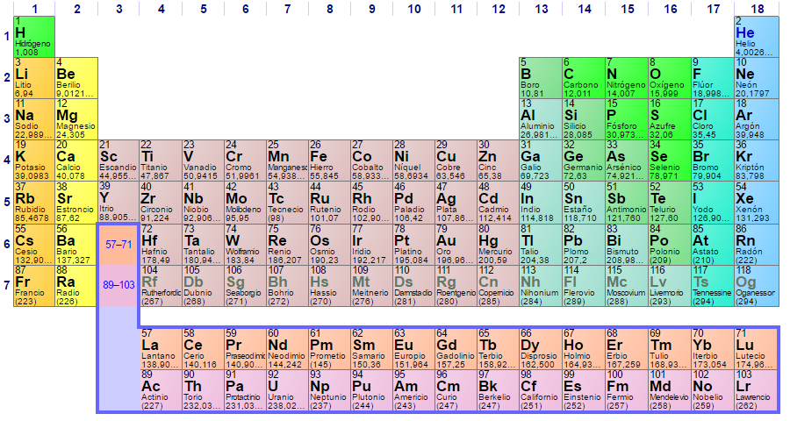
Det periodiske system
Det periodiske system er en oversigt over de 118 grundstoffer
Mere om det periodiske system senere
Der ligger et periodisk system i kemimappen på lectio
Dette billede efter Ukendt forfatter er licenseret under CC BY-SA

Slide 7

Opgaver
Opgaveark: opgaver kap 2.docx
Opgave 1-3
15 min.

Slide 8
Molekyler
Molekyler er enheder der er opbygget af atomer
NB: Ikke alle stoffer er opbygget af molekyler
Et vandmolekyle består af to hydrogen-atomer (H) og ét oxygenatom (O)
Det skriver vi på følgende måde: H₂O
Antallet af et givet atom skrives Bagved atomet med sænket skrift
Hvis der kun er ét atom, skriver man ikke noget

Slide 9
Molekyler
C₃H₈: tre c-atomer, otte H-atomer
PBr₃: ét p-atom, tre Br-atomer

Slide 10
Molekyler
Hvis vi har mere end ét molekyle, skriver vi antallet foran:
5CO₂
Der er fem molekyler
Hvert molekyle består af 1 C-atom og 2 O-atomer
I alt er der 5 C-atomer og 10 O-atomer, dvs. i alt 15 atomer

Slide 11
Opgaver
Opgave 4-6
15 min.

Slide 12
En kemisk reaktion
Methan har formlen CH₄
Methan kan brænde
Til en forbrænding bruges der dioxygen (O₂)
Der dannes carbondioxid (CO₂) og vand (H₂O)
Dette skriver man med et reaktionsskema:
CH₄+ O₂ ⟶ CO₂ + H₂O

Slide 13
reaktionsskema
Stofferne vi starter med kaldes for reaktanter
Reaktanterne skrives til venstre for reaktionspilen
Stofferne der dannes kaldes for produkter
Produkterne skrives til højre for reaktionspilen
CH₄+ O₂ ⟶ CO₂ + H₂O

Slide 14
Opgaver
Opgave 7-8
10 min.

Slide 15
Afstemning
I en kemiske reaktion opstår der ikke atomer og der forsvinder ikke atomer
Molekyler (eller andet) kan nedbrydes og omdannes til andre molekyler – men antallet af atomer skal være det samme før og efter en kemisk reaktion
Hvis der ikke er det samme antal atomer af hver slags på begge sider i reaktionsskemaet, siger vi at det er uafstemt
For at få antallet til at være det samme på begge sider, skal vi afstemme reaktionsskemaet

Slide 16
Afstemning
Regler for afstemning:
Der skal være det samme antal atomer af hver slags på venstre og højre side i reaktionsskemaet
Vi må sætte tal foran formlerne for at ændre antallet

Slide 17
Afstemning
Vi tager udgangspunkt i følgende uafstemte reaktionsskema:
CH₄+ O₂ ⟶ CO₂ + H₂O
Vi kan lave en lille tabel over antal atomer på venstre og højre side:
 | V | H
C | 1 | 1
H | 4 | 2
O | 2 | 3

Slide 18
afstemning
Vi ser at der er 1 C-atom på begge sider – C er altså afstemt
Så kigger vi på H – 4 på venstre side, men kun 2 på højre side
Vi afstemmer ved at sætte et 2-tal foran H₂O på højre side:
CH₄+ O₂ ⟶ CO₂ + 2H₂O
Nu er H afstemt – 4 H’er på begge sider

Slide 19
afstemning
CH₄+ O₂ ⟶ CO₂ + 2H₂O
Der er nu 2 O’er på venstre side – men 4 på højre side
Vi afstemmer ved at sætte et 2-tal foran O₂ på venstre side:
CH₄+ 2O₂ ⟶ CO₂ + 2H₂O
Nu er reaktionsskemaet afstemt!

Slide 20
koefficienter
De tal vi sætter foran i reaktionsskemaet, kaldes for koefficienter
Hvis der ikke står et tal, er koefficienten 1
CH₄+ 2O₂ ⟶ CO₂ + 2H₂O
I ovenstående afstemte reaktionsskema, har vi koefficienterne 1, 2, 1 og 2

Slide 21
afstemning
Et Eksempel mere
Gennemgås på tavlen

Slide 22
Opgaver
Opgave 9
30 min.

Slide 23
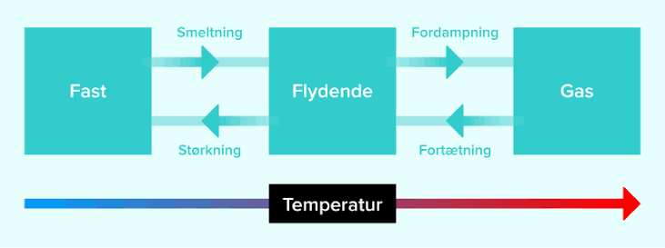
Tilstandsformer og -betegnelser
Stof kan findes på forskellige tilstandsformer
Tænk på almindelig vand
Vand kan findes på fast form (is)
Vand kan findes på flydende form (vand)
Vand kan findes på gasform (damp)

Slide 24
Tilstandsformer og -betegnelser
I kemi bruger vi forkortelser for disse tilstandssformer:
Fast form: s (engelsk: solid)
Flydende/væske: l (engelsk: liquid)
Gas: g
Dette angive i reaktionsskemaer i parentes efter stoffet:
CH₄(g)+ 2O₂(g) ⟶ CO₂(g) + 2H₂O(g)

Slide 25
Opgaver
Opgaver: 10
10 min.

Slide 26
opsamling
Atomer
Molekyler
Symbolsprog
Reaktionsskema
Reaktanter og produkter
Afstemning
tilstandsformer

